Slide 1
Projekt "MOJA PASJA - MOJA PRZYSZŁOŚĆ"
Dofinansowano z programu "Społeczna odpowiedzialność nauki" Ministra Nauki i Szkolnictwa Wyższego. Nr umowy SONP/SP/463655/2020

Slide 2
Czym jest logistyka marketingowa
Logistyka marketingowa zajmuje się problemami dystrybucji wejściowej (przepływ produktów i materiałów od dostawców do producenta) oraz dystrybucji wyjściowej (przepływ produktów od wytwórcy do ostatecznego klienta).

Slide 3
Schemat zależności

Slide 4
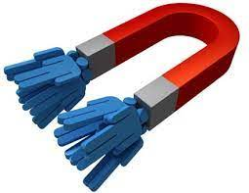
Wskaźnik utrzymania klientów
Procentowy stosunek liczby klientów firmy pod koniec roku do liczby jej klientów na początku tego roku
5% wskaźnik utrzymania klientów powiększa zyski firmy o 25-100%

Slide 5
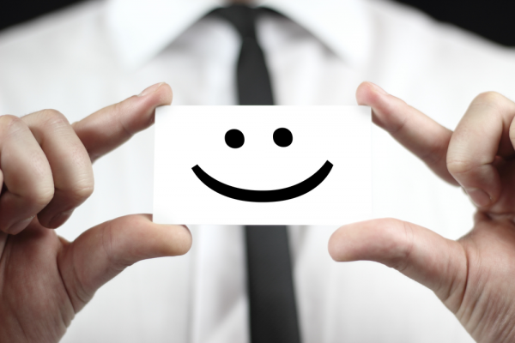
Po co nam zadowolony klient?
Usatysfakcjonowani Klienci są bardziej lojalni
Koszt pozyskania lojalności aktualnego Klienta jest około pięciokrotnie niższy od pozyskania nowego
Jeden niezadowolony Klient przekazuje te informacje średnio 9 osobom, ma on zatem destruktywny wpływ na wizerunek firmy
Zadowolony Klient przekazuje pozytywne opinie około trzem osobom - jest więc najbardziej wiarygodną reklamą
Koszt odzyskania niezadowolonego Klienta, który zrezygnował z naszych usług jest 20-krotnie wyższy od pozyskania nowego Klienta

Slide 6
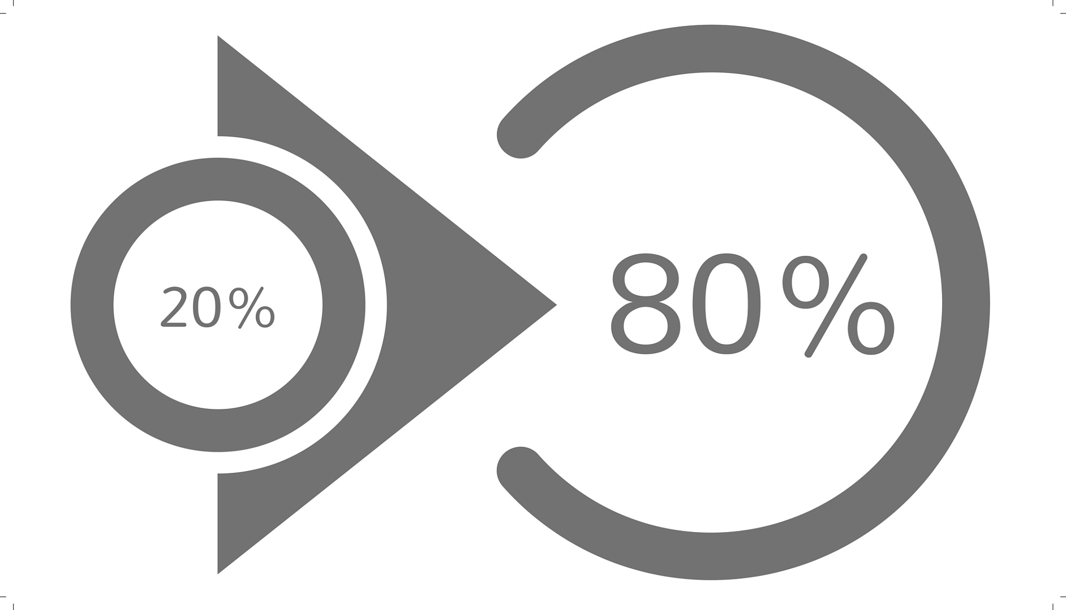
Zasada Pareto 20/80/30
30% najsłabszych nabywców obniża o połowę wysokość potencjalnych zysków firmy. Należy koncentrować się na klientach mogących przynieść najwięcej korzyści w długim okresie

Slide 7
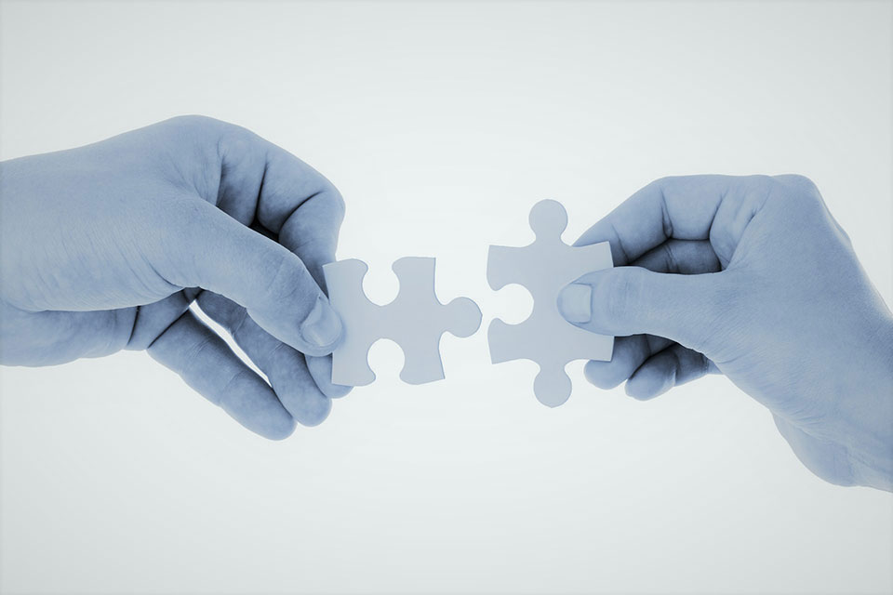
Na czym powinna się opierać współpraca z klientem
Niezawodność – oferowanie obiecywanego poziomu jakości bez zakłóceń w ciągu długiego okresu
Odpowiedzialność – zapewnienie szybkiej i elastycznej obsługi oraz gotowości pracowników do pomocy konsumentom w wyborze optymalnego rozwiązania
Zaufanie – budowane dzięki fachowości i uprzejmości pracowników potrafiących wzbudzić poczucie bezpieczeństwa
Empatia – zindywidualizowane podejście do klienta, próba zrozumienia ich potrzeb

Slide 8
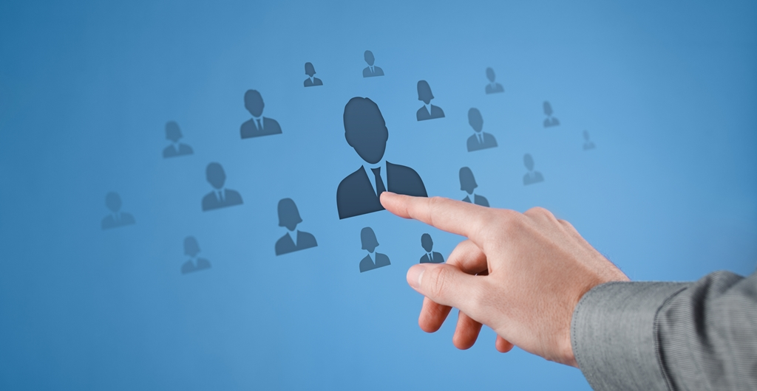
Co daje wiedza o klientach:
Przewagę o konkurencji
Redukcję kosztów
Zwiększenie zysków

Slide 9
Związek z klientem
Udział w sercu
Udział w kieszeni
Udział w umyśle

Slide 10
Udział w sercu klienta
Każdy trwały związek, w tym także związek firmy i klienta musi być oparty na uczuciach
Rola uczuć polega na stabilizowaniu związku (związek na płaszczyźnie czynności - obie strony mają się na baczności)
Uczucia komunikujemy za pomocą ekspresji niewerbalnej
Na powstawanie uczuć wpływa indywidualizacja

Slide 11
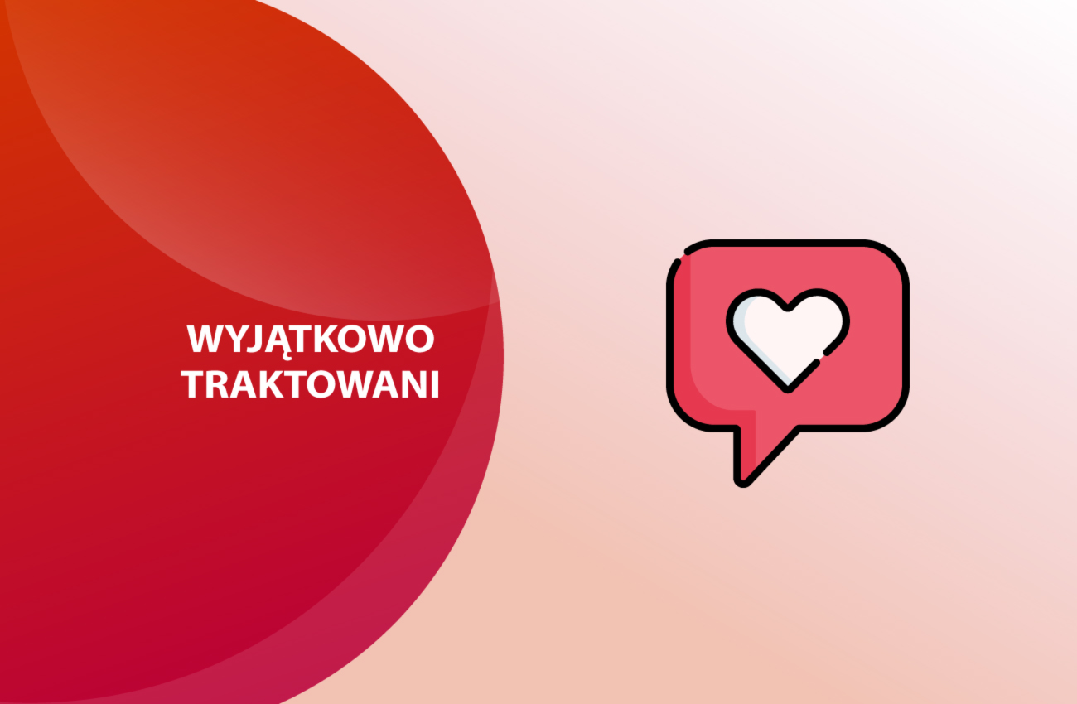
Znaczenie uczuć
Nawet najbardziej racjonalna decyzja niejednokrotnie wynika z uczuć
Firm wydaje się być godna zaufania i klient czuje, że może na niej polegać
Jeżeli klient i firma nie angażują się w związek to więź miedzy nimi jest powierzchowna
Zaufanie to spoiwo związku z klientem, wpływa na zaangażowanie partnerów w jego rozwój
W podtrzymywaniu związku z klientem opartego na uczuciach służy deklaracja (nie mająca charakteru umowy), która stanowi wskazanie pewnych zasad, na których ma być oparty związek

Slide 12
By być skutecznym w porozumiewaniu się z klientem należy wykazać się:
empatią – czyli należy wykazywać odpowiedni szacunek rozmówcy i brać pod uwagę jego przekonania i poglądy,
serdecznością pozbawioną nachalności – stworzyć więzi pozbawione elementów faworyzowania albo subiektywizmu,
autentycznością – co oznacza otwartość zachowań i swobodę, szczere reakcje i odrzucenie postawy obronnej

Slide 13
Dlaczego sposób obsługi jest ważny
Z badań psychologów wynika, że aż 55% informacji przekazujemy za pomocą mowy ciała, 38% sposobem mówienia a tylko 7% słowami. Klient jest bardzo czuły na gesty wyrażane przez sprzedawcę. Jeżeli gesty sprzedawcy będą sprzeczne ze słowami, to rozmówca potraktuje mowę ciała jako najważniejszy komunikat.

Slide 14
Co wchodzi w skład obsługi klienta
INFOLINIA
Dostarcza ona klientowi niezbędnych informacji dotyczących oferty, producentów czy warunków współpracy. Daje odpowiedzi na pytania konsumentów i ułatwia firmie pozyskiwanie klientów albo przekonanie ich do skorzystania z oferty.
POMOC TECHNICZNA I GWARANCYJNA
Zapewnia informacje dotyczące obsługi produktu, usuwania usterek i rozwiązuje problemy klienta, z którymi zmaga się on już po sfinalizowaniu transakcji z firmą. Pozwala również na obsługę klienta w zakresie realizacji gwarancji, jaka przysługuje kupującemu.
OBSŁUGA REKLAMACJI
Pozwala ona bezboleśnie przejść klientowi przez proces związany ze złożeniem reklamacji. Ponadto wyjaśnia wszystkie kwestie z tym związane i prowadzi do łagodzenia nastrojów klientów, niezadowolonych z produktu lub usługi.
MONITORING PŁATNOŚCI
Jest to działania mające na celu informowanie klienta o powstaniu należności oraz ich egzekwowanie. (Na przykład poprzez telefony przypominające o zbliżaniu się lub minięciu terminu spłaty).
Oczywiście to nie wszystko. Proces obsługi klienta może obejmować również odbieranie nadwyżek połączeń czy tzw. disaster recovery. To, z których działań skorzystasz, zależne jest od indywidualnej strategii Twojego przedsiębiorstwa, jego profilu działania czy celów, które chcesz osiągnąć.

Slide 15
Korzyści z właściwej obsługi klienta
BUDOWANIE POZYTYWNEGO WIZERUNKU FIRMY
PRZEWAGA NAD KONKURENCJĄ
REKOMENDACJE I REFERENCJE
WIĘKSZA SPRZEDAŻ
ROZWÓJ PRZEDSIĘBIORSTWA

Slide 16
Zadnia na dziś:
Stwórz dekalog obsługi klienta ☺

Slide 17
Dziękujemy!!!☺

